Slide 1

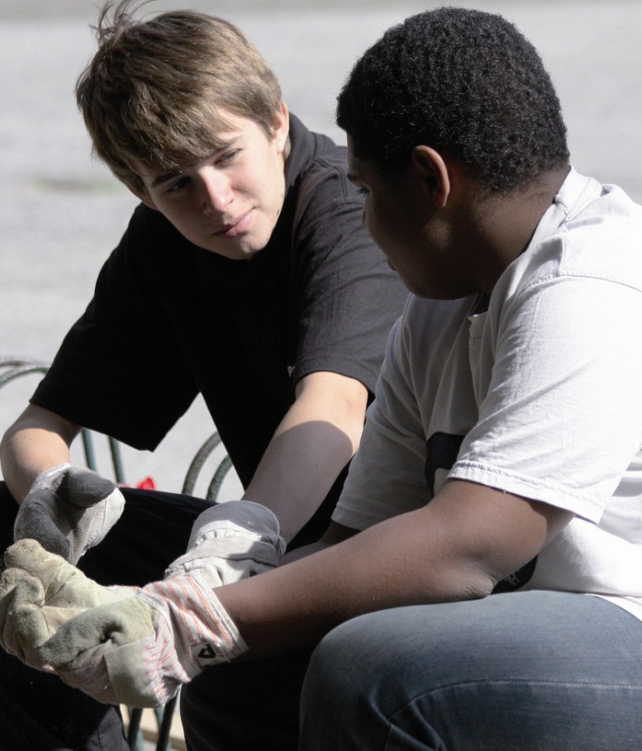
Übergang Schule - Beruf
„Keiner darf verloren gehen!“
Rainer Schulz, Geschäftsführer
Hamburger Institut für Berufliche Bildung
Berlin, 25. April 2013

Slide 2
Übergang Schule – Beruf
1. Problemaufriss
Bundesweite Entwicklung
Übergang von der allgemeinbildenden Schule in die Berufs-ausbildung gelingt ca. 300 TSD Jugendlichen nur mit Verzögerung oder gar nicht!
Neue Brisanz durch demografischen Wandel und Fachkräftemangel
Heterogene Gruppe der benachteiligten Jugendlichen
Außerdem Jugendliche, die als marktbenachteiligt gelten
Maßnahmen sind nicht ausreichend auf die Jugendlichen zugeschnitten und im Sinne einer Kohärenz aufeinander abgestimmt

Slide 3
Übergang Schule – Beruf
1. Problemaufriss
Entwicklung in Hamburg
21% der Schüler verlassen die allgemeinbildende Schule ohne hinreichende Basisqualifikation
Besonderheiten des “guten Ausbildungsmarktes”
Hohe Quote von Umländern in der Ausbildung
Kein demografischer Wandel bis 2020 / Beschäftigungswachstum
Alterstrukturelle Verschiebung innerhalb der 20- bis unter
60-jährigen
Hoher Migrationsanteil und Anteil von Schülern ohne Abschluss
40 Mio € im schulischen und 60 Mio € im außerschulischen Bereich

Slide 4
Reform Übergang Schule – Beruf
Ober-
Stufe
StS
GYM
BG-GYM
Voll-schul.
Aus-bil-dung
BFS vq
Betriebliche
Ausbildung
Geförderte Ausbildung
J
U
G
E
N
D
B
E
R
U
F
S
A
G
E
N
T
U
R
HAM
(Anrechnung
Berufs-
qualifizierung)
11.
SJ
HAM
Berufs-
qualifizierung
Ausbildungs-vorbereitung
in Verbindung mit EQ / QuAS
Produkt.-
schulen
Ausbildungsreife vorhanden
Ausbildungsreife
partiell / nicht vorhanden
10.
-
7. / 8.
SJ
Berufs- und Studienorientierung
Stadtteilschule
in Kooperation mit berufsbildenden Schulen und außerschulischen Partnern
BFS vq Berufsfachschule vollqualifizierend
BG-GYM Berufliches Gymnasium
GYM Gymnasium
HAM Hamburger Ausbildungsmodell
StS Stadtteilschule

Slide 5

Verloren im Beratungsdschungel?
Haus der Jugend
Berufs- beratung
Jobcenter
Ich habe keinen Schulabschluss und weiß nicht, was ich machen soll. Wer hilft mir?
Beratungs- lehrer
Schul-
informations- zentrum
REBUS
Jugend- amt
Informations- zentrum des HIBB

Slide 6
Zusammenarbeit der Rechtskreise
AA HH
JC tah
Bezirke
Jugendhilfe
BSB
SGB III
SGB II
SGB VIII
HmbSG
BMAS
BMBF
BASFI
Beratung
Träger
BaE
BVB
Beratung
Träger
HzE
Träger
BO, BV
JBH, HAP
Beratung
Träger
Maßnahmen
BaE
Geld-leistungen
Beratung
Beratung in der Jugendberufsagentur
Ein Anlaufpunkt für Jugendliche
Förder- pro- gramme
SoPro
ESF
Gemeinsame Maßnahmenplanung
Beschäftigungs-
fähigkeit + Beschäftigung
Freiwilligkeit und Mitwirkung
Hilfe zur eigenständigen Lebensführung
Fördern und Fordern
Förderung der Entwicklung
Wahrung des Kindeswohls
Pers. Entwicklung durch Bildung
Recht auf Bildung -
Pflicht zur Bildung
Ziel
Prinzip
6

Slide 7

Beratung aus einer Hand
Haus der Jugend
Berufs- beratung
Jobcenter
Jugendberufs-agentur
Arbeitsagentur Hamburg
Jobcenter team.arbeit.hamburg
Bezirksämter
Behörde für Schule und Berufsbildung / HIBB
Beratungs- lehrer
Schul-
informations- zentrum
REBUS
Jugend- amt
Informations- zentrum des HIBB

Slide 8
Leitsätze der Jugendberufsagentur
Die Jugendberufsagentur …
folgt den Prinzipien „One face to the customer“ und
„Hilfe aus einer Hand“,
bietet Jugendlichen zu jeder Zeit einen Ansprechpartner /
eine Anlaufstelle,
sucht Jugendliche bei Bedarf aktiv auf,
ist System und Ort zugleich,
beendet das unkoordinierte Nebeneinander der Akteure,
verknüpft systematisch und verbindlich die Systeme im Hintergrund,
wird in hamburgweiter Verantwortung durch Vereinbarungen, eine gemeinsame Datenbasis und Kennzahlen gesteuert!

Slide 9
JBA - Organigramm
Beirat
Koordinierungs-ausschuss
Team Akademische Berufe der BA
Netzwerkstelle
Bezirkliche Ebene
Standort
Mitte
Standort
Harburg
Standort
HH-Nord
Standort
Nord
StandortAltona
Standort
Eims-büttel
Standort
Berge-dorf
Standort
Wands-bek
Schulische Ebene
Stadtteilschulen
Förderschulen
Berufsbildende Schulen
Notes:
Forum I Mitte, Harburg
Schulze-Israel-Möller
Mitte: Ahmadi, Fock
Harburg: Lohmann, Sieg
Forum II Wandsbek, Nord, Bergedorf
Sturm, van den Berk
Wandsbek: Köhler
Nord: Köpke
Bergedorf: Matthaei
Forum III Altona, Eimsbüttel
Quaeschning, Goedeke
Altona: Kordes
Eimsbüttel: Artelt
Netzwerkstelle HIBB
Sturm, Goedeke, Quaeschning, Möllert, Israel, van den Berk, Glismann, Lapzien

Slide 10

Aufbau einer regionalen JBA
Regionaler Standort
Jugendberufsagentur Hamburg
Eingangsbereich
Fallbearbeitung
Eingangszone:
  Datenerfassung,
  Antragsausfüllung,
  Terminvergabe
Jobcenter
Arbeitsvermittlung
Fallmanagement
Aufsuchende Beratung
Agentur für Arbeit
Berufsberatung
Ausbildungsstellenvermittlung
Arbeitsvermittlung
Empfang:
  Klärung des Anliegens
  Allgem. Auskünfte zu Fragen SGB II und III
  Weiterleitung an zust. MA in der Eingangszone
Schulbehörde
Schullaufbahnberatung
Ausbildungsberatung
Aufsuchende Beratung
Fallkonferenz
Bezirksverwaltung
  Beratung und Hilfen bei schwierigen Lebenslagen

Slide 11

Vielen Dank.

